Slide 1


Slide 2

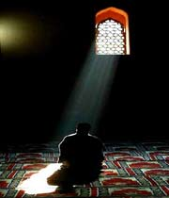
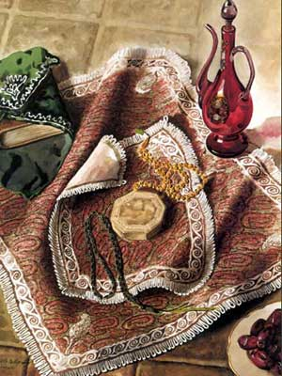
آموزش خواندن نماز

Slide 3



1- برای رفتن به صفحات قبل و بعد روی کلیک کنید.
2- برای رفتن به فهرست اصلی مطالب در اسلاید چهارم روی کلیک کنید.
3- برای رفتن به فهرست فرعی مطالب روی کلیک کنید.
4- برای خروج روی کلیک کنید.
5- در صفحه 4 (فهرست مطالب) با کلیک روی هر قسمت به مکان
مورد نظر لینک می شوید.به طور کلی:
(جاهایی که شکل موس به شکل دست تغییر می کند)
6- علامت در اسلایدها بیانگر ادامه داشتن مطلب در اسلاید بعدی است.
7- هر اسلاید به طور اتوماتیک بعد از 10 ثانیه به اسلاید بعدی می رود.
شروع نمایش اسلایدها

Slide 4

فهرست مطالب
روی قسمت مورد نظر کلیک کنید
نماز
اهمیت نماز
مقدمه
آشنایی با نماز
نمازهای واجب
نمازهای مستحبی
رکن
واجبات نماز
غیر رکن
تفاوت رکن و غیر رکن
مبطلات نماز
رکعت اول
رکعت دوم
رکعت سوم
رکعت چهارم
تسبیحات حضرت زهرا(س)
مقدمات نماز
وضو
تعیین جهت قبله
اذان و اقامه
مراحل خواندن نماز
منابع و سایت های مرتبط
تهیه کننده

Slide 5





تکبيرة الاحرام
حمد و سوره
رکوع
سجود
رکعت اول

Slide 6


قیام
حمد و سوره
رکوع
سجود
رکعت دوم
قنوت
تشهد
سلام در نماز صبح

Slide 7
قیام
تسبیحات اربعه
رکوع
سجود
رکعت سوم
تشهد و سلام در نماز مغرب

Slide 8
قیام
تسبیحات اربعه
رکوع
سجود
رکعت چهارم
تشهد و سلام در نماز ظهر،عصر و عشاء

Slide 9

سجده
سجده اول
سجده دوم

Slide 10
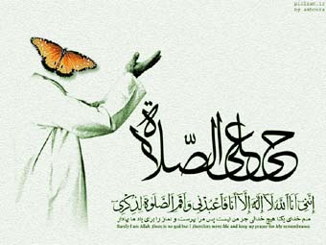
مقدمه
نماز چیست؟
‏نماز عبادت مخصوصی برای پرستش خدا و راز و نیاز با اوست. نماز سرود توحید و یکتاپرستی و فضیلت و پاکی است. نماز ستون دین است.
واژه نماز
واژه نماز واژه‌ای پارسیست که ایرانیان برای واژه «صلاة» عربی به کار بردند. این واژه به معنای خم شدن و سرفرودآوری برای ستایش و احترام است. واژه نماز نام‌ واژه‌ای از فعل نمیدن فارسی به معنی تعظیم‌کردن است.
تاریخچه نماز
تاریخ نماز و پرستش به قدمت ادیان و سابقه ادیان و به موزات پیشینه پیدایش حیات انسان است

Slide 11
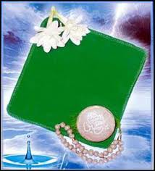
اهمیت نماز
در اهمیت و عظمت نماز همین بس که
در هیچ حال وزمانی از انسان (مرد) ساقط نمی شود.
قرآن کریم میفرماید “ان الصلوه کانت علی المومنین کتابا موقوتا”.
نماز در تمام ادیان الهی به عنوان برترین آیین عبادی و رکن معنویّت و ارتباط با خداوند مطرح بوده است.

Slide 12
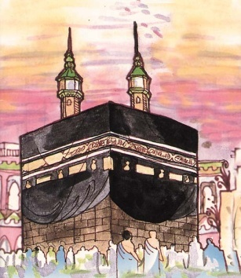

نمازهای واجب
نمازهای یومیّه (روزانه)
نماز طواف واجب خانه خدا (در مسجدالحرام)
نماز میّت
نماز قضای پدر و مادر
نماز آیات
نماز نافله‌ای که به علت نذر یا عهد یا قسم واجب شده است

Slide 13
نماز
صبح
2 رکعت
عشاء
4 رکعت
مغرب
4 رکعت
4 رکعت
از اذان صبح تا طلوع آفتاب
ظهر
عصر
3 رکعت
ازاذان ظهر تا مغرب
از اذان ظهر تا مغرب
از اذان مغرب تا نصف شب
از اذان مغرب تا نصف شب

Slide 14
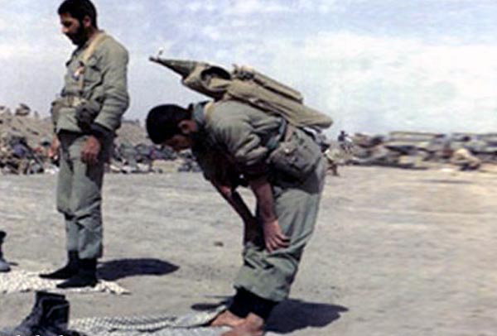
نماز نافله
نماز تحیت مسجد
نماز استخاره
نماز استسقاء
نماز شب
نمازهای مستحبی

Slide 15

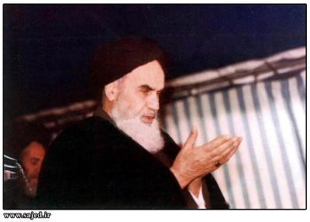
واجبات نماز
واجبات نماز، یازده چیز است :
اول : نیّت
دوم : قیام
سوم : تکبیرة الاحرام ، یعنى ((اللّه اکبر)) گفتن در اول نماز
چهارم : رکوع
پنجم : سجود
ششم : قرائت
هفتم : ذکر
هشتم : تشهد
نهم : سلام
دهم : ترتیب
یازدهم : موالات ، یعنى پى در پى بودن اجزاى نماز.

Slide 16
نیّت
قیام
تکبیرة الاحرام
رکوع
سجود (دو سجده )
ارکان نماز

Slide 17
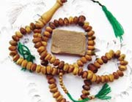
قرائت
ذکر
تشهد
سلام
ترتیب
موالات
غیر ارکان نماز

Slide 18

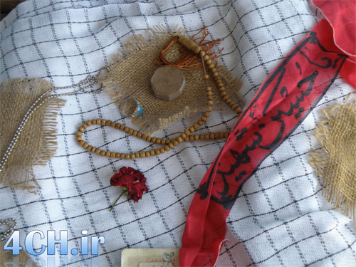
فرق بین ارکان نماز و غیر ارکان
اگر انسان ارکان نماز را بجا نیاورد و یا اضافه کند، عمداً باشد یا اشتباهاً، نماز، باطل است ، ولى غیر ارکان را اگر اشتباهاً کم یا زیاد کند، نماز باطل نیست .

Slide 19
مراحل وضو گرفتن
1- شستن صورت از جايي كه مو روييده تا پايين چانه و به پهناي يک دست(كمي بيشتر)
2- شستن دست راست(با دست چپ)از استخوان آرنج(كمي بالاتر)تا نوك انگشتان
3- شستن دست چپ(با دست راست)از استخوان آرنج(كمي بالاتر)تا نوك انگشتان
4- مسح سر، يعني كشيدن كف دست راست بر روي سر، از عقب به جلو و تا جلوي سر
5- مسح پاي راست ، يعني كشيدن كف دست راست از نوك انگشتان تا بند پا
6-مسح پاي چپ ، يعني كشيدن كف دست چپ از نوك انگشتان تا بند پا

Slide 20
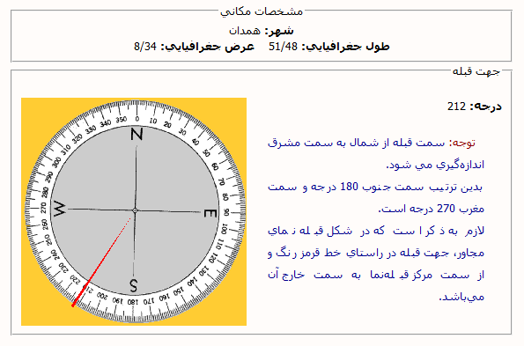
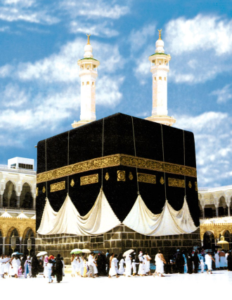
برای مشاهده جهت قبله شهر خود روی آدرس اینترنتی زیر کلیک کنید
http://calendar.ut.ac.ir/Fa/Software/CalShakhes.asp

Slide 21
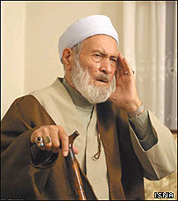
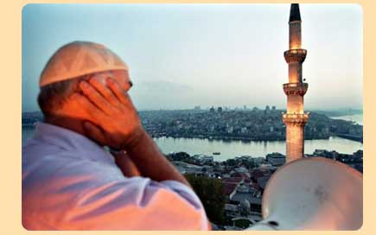
اذان و اقامه
براى مرد و زن ، مستحب است پیش از نمازهاى یومیه ، اذان و اقامه بگویند، اما احتیاط مستحب این است که اقامه ترک نشود، مخصوصاً در نماز صبح و مغرب و براى کسى که به جماعت نماز نمى خواند.

Slide 22
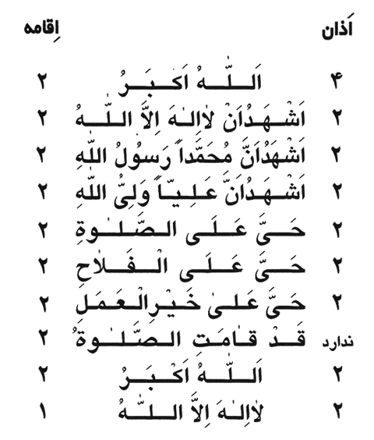

Slide 23


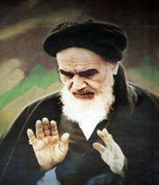
شروع نماز
تکبيرة الاحرام
نیت می کنیم مثلا نماز ظهر به جا می آورم قربه الی الله
از آغاز تا پايان نماز بايد از اين کارها که نماز را باطل مي کند بپرهيزيم:
1- خوردن و آشاميدن.
2- روي از قبله برگرداندن.
3- سخن گفتن.
4- خنديدن.
5- گريستن.
6- بهم زدن صورت نماز. مثل راه رفتن.
7- کم يا زياد کردن اجزاي اصلي نماز؛ مانند رکوع.
هنگام گفتن "الله اکبر" مستحب است دستها را تا مقابل گوشها بالا ببريم.
پس از گفتن "الله اکبر" سوره حمد را مي خوانيم

Slide 24
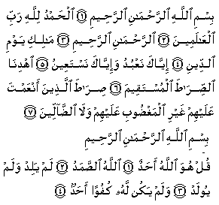
خواندن سوره ی حمد و توحید
بسم الله الرحمن الرحيم
(الْحَمْدُ للّهِ رَبِّ الْعَالَمِينَ الرَّحْمـنِ الرَّحِيمِ
مَالِكِ يَوْمِ الدِّينِ إِيَّاكَ نَعْبُدُ وإِيَّاكَ نَسْتَعِينُ اهدِنَــــا الصِّرَاطَ المُستَقِيمَ صِرَاطَ الَّذِينَ أَنعَمتَ عَلَيهِمْ غَيرِ المَغضُوبِ عَلَيهِمْ وَلاَ الضَّالِّينَ)
پس از سوره حمد، يک سوره ديگر از قرآن را مي خوانيم به عنوان نمونه، مي توان سوره توحيد را خواند:
بسم الله الرحمن الرحيم
(قُلْ هُوَ اللَّهُ أَحَدٌ اللَّهُ الصَّمَدُ لَمْ يَلِدْ وَلَمْ يُولَدْ وَلَمْ يَكُن لَّهُ كُفُوًا أَحَدٌ )

Slide 25
توجه
پسرها و مردها بايد در نماز صبح ، نماز مغرب و نماز عشا، حمد و سوره را (در رکعت اول و دوم) بلند بخوانند ولي دخترها وبانوان، اگر نامحرم صداي آنان را نشنوند مي توانند بلند بخوانند
در نماز ظهر و نمازعصر همه بايد حمد وسوره را آهسته بخوانند.
انسان بايد نماز را ياد بگيرد که غلط نخواند و کسي که اصلا نمي تواند صحيح آن را ياد بگيرد، بايد هر طور که مي تواند بخواند و بهتر آن است که نماز را به جماعت بجا آورد.

Slide 26
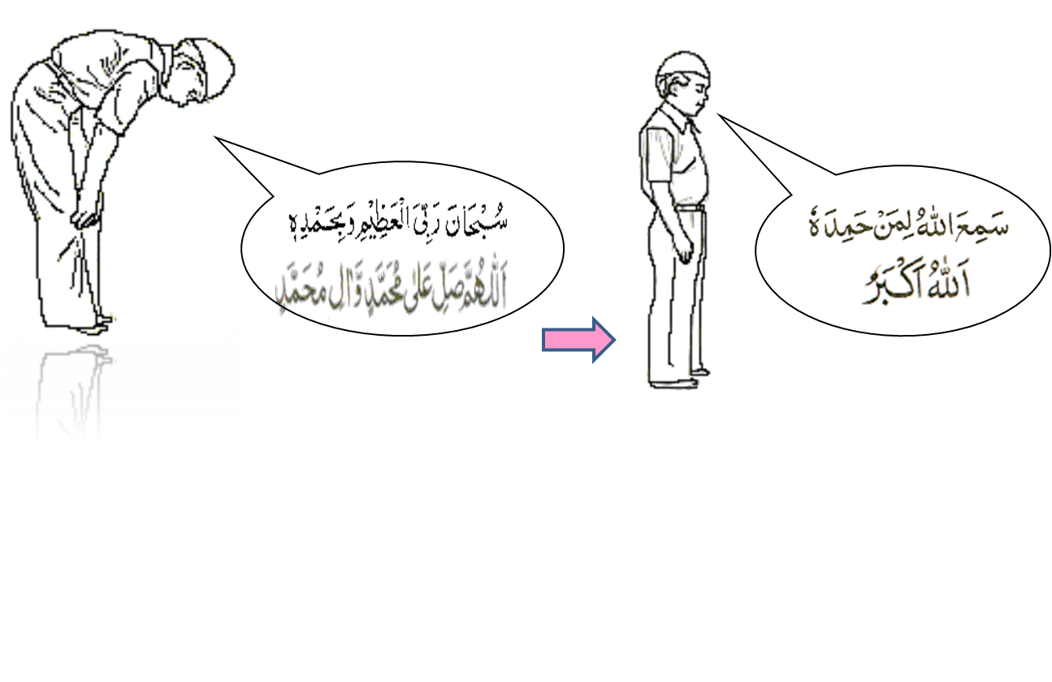
رکوع اول نماز
پس از تمام شدن حمد وسوره سر به رکوع خم مي کنيم و دستها را به زانوها مي گذاريم و مي گوييم:
"سبحان ربي العظيم وبحمده"
و يا مي گوييم: "سبحان الله، سبحان الله، سبحان الله"

Slide 27
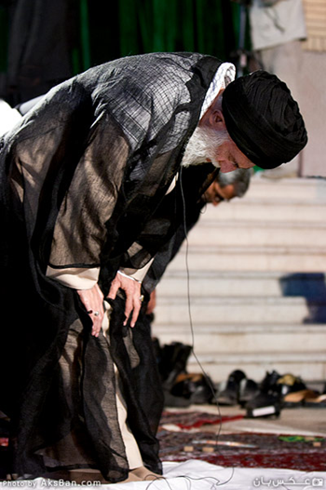

Slide 28

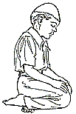



سجده نماز
سر از رکوع برداشته (مي ايستيم) و آنگاه به سجده مي رويم و هفت عضو بدن؛ يعني پيشاني، کف دو دست، سر زانوها و نوک انگشتان بزرگ پا را بر زمين گذاشته و مي گوييم:
"سبحان ربي الاعلي وبحمده"
يا "سبحان الله" را سه مرتبه تکرار مي کنيم.

Slide 29
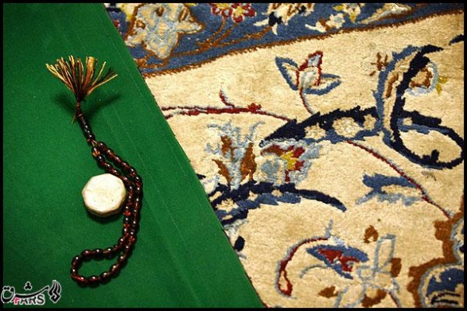
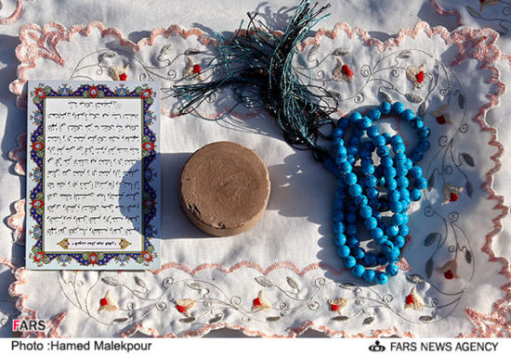
نکته
در سجده نماز، بايد پيشاني را روي خاک يا سنگ يا چيزهاي ديگري از زمين بگذاريم.هنگام نماز خواندن سجده بر چيزهايي که از زمين مي رويد و براي خوراک و پوشاک انسان مصرف نمي شود نيز صحيح است.مهر نماز که بيشتر در بين ما معمول است، در حقيقت قطعه خاک پاکيزه اي است که نمازگزار همراه خود دارد تا براي سجده، پيشاني را روي آن بگذارد.

Slide 30
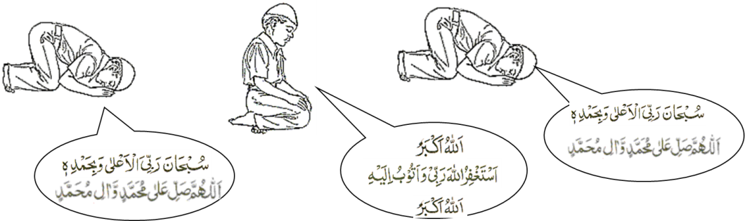

سجده دوم نماز
پس از سجده اول ، مي نشينيم و بار ديگر به سجده رفته و سجده دوم را مانند سجده اول بجا مي آوريم.با تمام شدن سجده دوم، يک رکعت نماز به پايان مي رسد؛ يعني تا بدينجا، رکعت اول نماز را خوانده ايم،
بنابراين بطور خلاصه، رکعت اول نماز عبارت است از:
1- تکبيره الاحرام (گفتن "الله اکبر" در آغاز نماز).
2- قرائت (خواندن حمد و سوره).
3- رکوع و ذکر آن.
4- دو سجده و ذکر آنها.

Slide 31
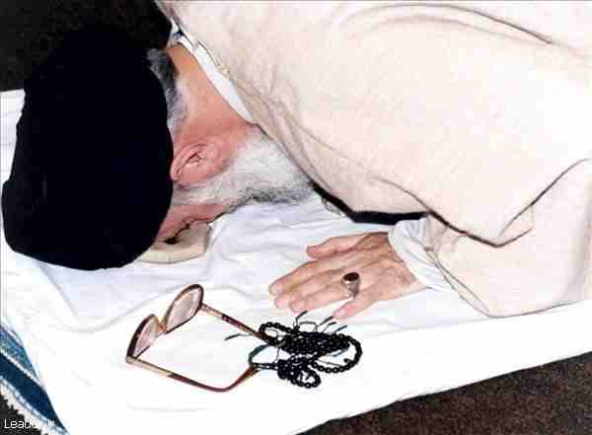
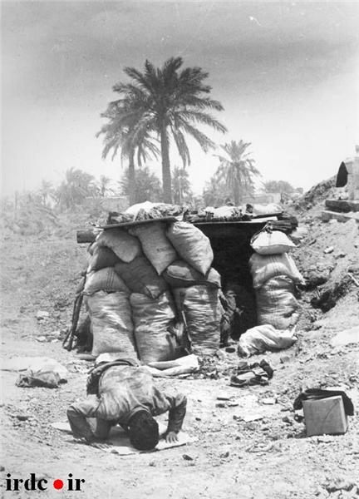
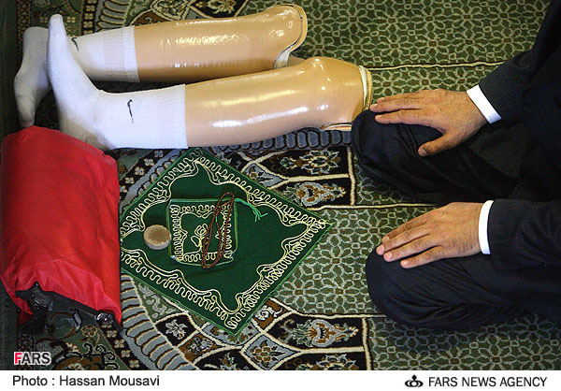

Slide 32

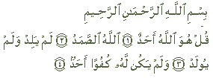
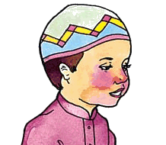
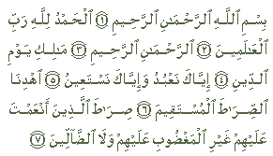
رکعت دوم نماز(قیام ، حمد و سوره)
پس از تمام شدن رکعت اول نماز، بدون آن که صورت نماز به هم بخورد و يا فاصله اي ايجاد شود، از جا برخاسته و حین برخواستن ذکر بحول الله و قوته اقوم و اقعد(با کمک و قدرت الهی بر
می خیزم و می نشینم.)را می گوییم، بار ديگر مي ايستيم و حمد و سوره را به همان ترتيبي که در رکعت اول نماز گفته شد، مي خوانيم.

Slide 33
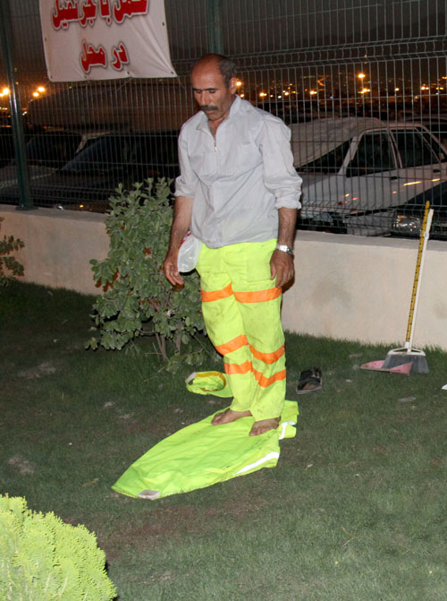

Slide 34
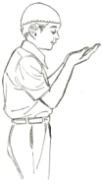
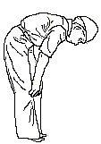


قنوت نماز
در رکعت دوم نمازهاي روزانه، بعد از تمام شدن حمد و سوره و قبل از رکوع، مستحب است، دستها را روبروي صورت گرفته ودعايي بخوانيم؛ اين عمل را "قنوت" گويند.در قنوت نمازمي توان اين دعا را خواند:
"ربنا آتنا في الدنيا حسنة وفي الاخرة حسن وقنا عذاب النار"
پيامبر خدا (ص) فرمود: "کسي که قنوت نمازش طولاني تر باشد، حسابرسي او در روز قيامت راحت تر است".
پس از قنوت، رکوع وسجده ها را مانند رکعت اول بجا
مي آوريم.

Slide 35
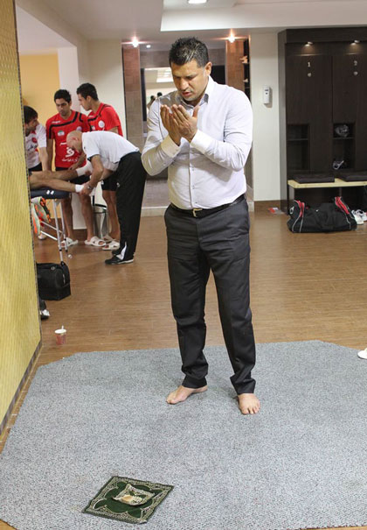
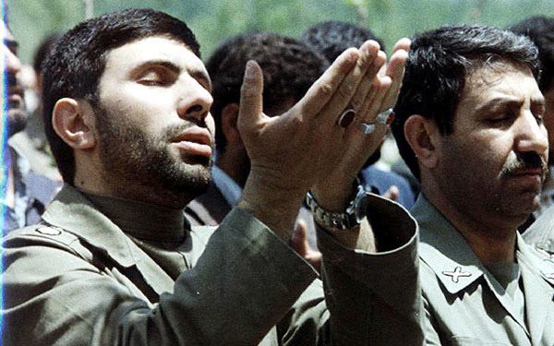

Slide 36
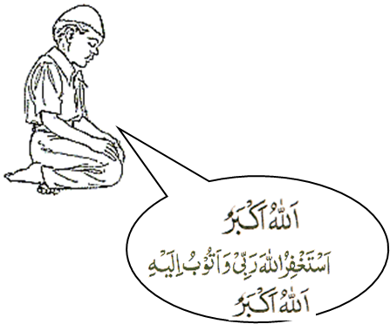
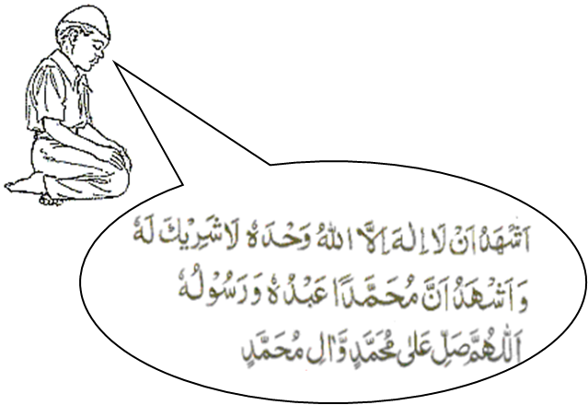
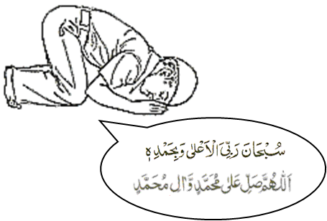
تشهد نماز
در رکعت دوم هر نماز، پس از تمام شدن سجده دوم بايد در حالي که رو به قبله نشسته ايم "تشهد" نماز
را بخوانيم؛
"اشهد ان لا اله الا الله وحده لا شريک له و اشهد ان محمدا عبده ورسوله اللهم صل علي محمد وال محمد"

Slide 37
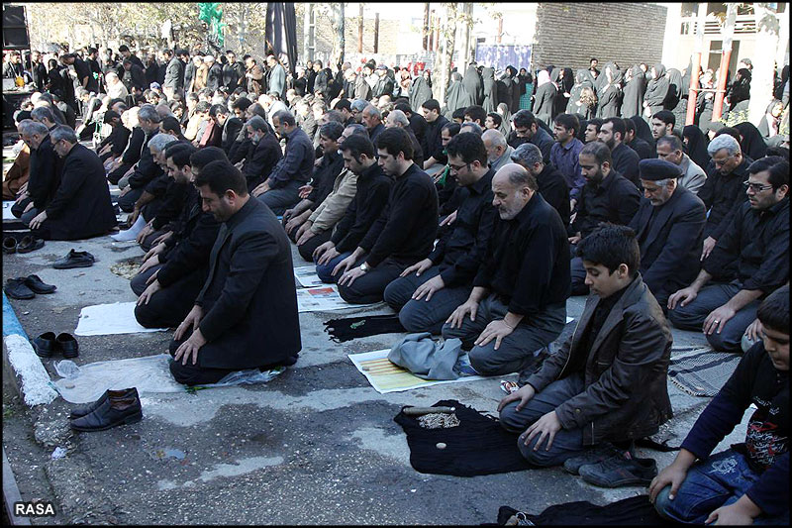

Slide 38
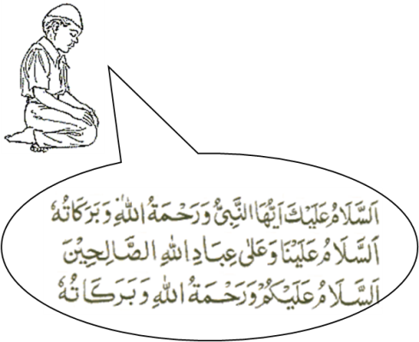
سلام نماز
تا اينجا رکعت دوم نماز هم تمام مي شود و اگر نماز دو رکعتي باشد؛ مانند نماز صبح، بعد از تشهد، با گفتن سلام، نماز را تمام مي کنيم؛ يعني مي گوييم:
السلام عليک ايها النبي ورحمة الله وبرکاته
السلام علينا وعلي عباد الله الصالحين
السلام عليکم ورحمة الله وبرکاته
اکنون نماز صبح را فرا گرفتيم و چنانچه نمازي که مي خوانيم سه رکعتي يا چهار رکعتي باشد، بايد در رکعت دوم نماز، بعد از خواندن تشهد، بدون آن که سلام نماز را بگوييم، بايستيم و رکعت سوم نماز را بخوانيم.

Slide 39
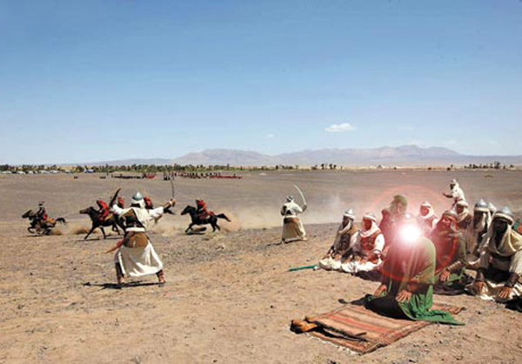

Slide 40
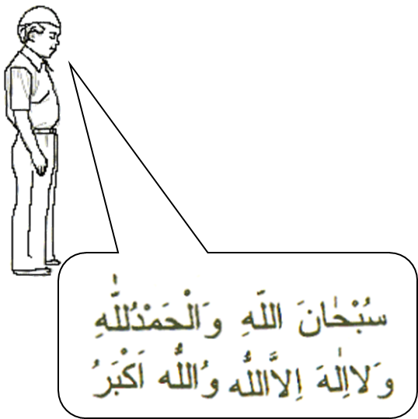
رکعت سوم نماز(قیام و تسبیحات اربعه)
حین برخواستن ذکر بحول الله و قوته اقوم و اقعدرا می گوییم.
رکعت سوم نماز هم مانند رکعت دوم است، با اين تفاوت که در رکعت دوم نماز بايد با حمد و سوره بخوانيم، ولي در رکعت سوم، سوره و قنوت ندارد و فقط "حمد" رامي خوانيم و يا به جاي حمد، سه مرتبه تسبیحات اربعه را
مي گوييم:
"سُبحانَ اللهِ والحَمدُ للهِ وَلا اِلهَ الاّ اللهُ واللهُ اکبرُ"
پس اگز نماز مغرب مي خوانيم،
بايد بعد از سجده دوم
(در رکعت سوم) تشهد بخوانيم
وبا سلام، نماز را پايان دهيم.

Slide 41
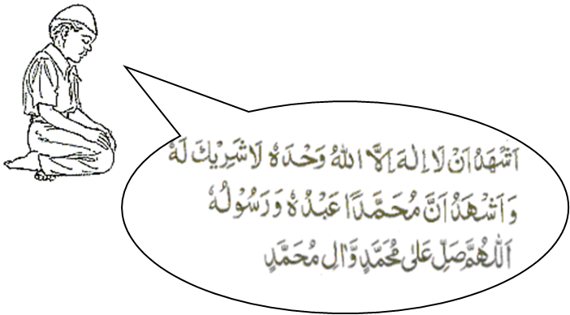

رکعت سوم نماز(مغرب)
اگر نمازي که مي خوانيم سه رکعتي باشد؛ يعني نماز مغرب؛ پس از سجده ها (در رکعت سوم) تشهد و سلام را می خوانيم و نماز را تمام مي کنيم.

Slide 42
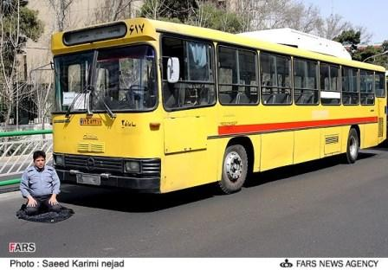

Slide 43
رکعت چهارم نماز(قیام و تسبیحات اربعه)
حین برخواستن ذکر بحول الله و قوته اقوم و اقعدرا می گوییم.
رکعت چهارم نماز هم مانند رکعت سوم است،
سه مرتبه تسبیحات اربعه را مي گوييم:
"سُبحانَ اللهِ والحَمدُ للهِ وَلا اِلهَ الاّ اللهُ واللهُ اکبرُ"
سپس به رکوع و سجود می رویم و تشهد وسلام را می گوییم
و نماز را تمام می کنیم.

Slide 44

مبطلات نماز
دوازده چیز نماز را باطل مى کنند که عبارتند از:
1 - از بین رفتن یکى از شروط در اثناى نماز.
2 - باطل شدن وضو یا غسل در اثناى نماز، عمداً یا سهواً.
3 - گذاشتن دستها روى هم عمداً با قصد این که جزء نماز است .
4 - گفتن ((آمین )) عمداً بعد از حمد.
5 - برگرداندن عمدى تمام بدن به پشت سر (روى بر گرداندن از قبله ).
6 - حرف زدن عمدى
7 - خندیدن عمدى (قهقه کردن )
8 - براى دنیا با صداى بلند عمداً گریه کردن
9 - کار زیادى که صورت نماز را به هم بزند
10 - خوردن و آشامیدن در بین نماز
11 - شک در رکعتهاى نماز دو رکعتى و سه رکعتى
12 - کم و زیاد کردن رکن نماز، عمداً یا سهواً

Slide 45
تسبیحات حضرت زهرا (س)
۳۴ مرتبه
الله اکبر
الحمد الله
سبحان الله
۳3 مرتبه
۳3 مرتبه

Slide 46
منابع وسایت های مرتبط با نماز
http://salat.ir
http://www.tebyan.net
http://www.ghaemiyeh.com
http://paymeshia.parsiblog.com
http://center.namaz.ir
http://www.tv7.ir
http://porsemanekoodak.niniweblog.com

Slide 47
رکوع دوم نماز
پس از تمام شدن قنوت سر به رکوع خم مي کنيم و دستها را به زانو ها ميگذاريم و ميگوييم:
"سبحان ربي العظيم وبحمده"
و يا ميگوييم: "سبحان الله، سبحان الله، سبحان الله"

Slide 48
رکوع سوم نماز
پس از تمام شدن تسبیحات اربعه سر به رکوع خم
مي کنيم و دستها را به زانوها مي گذاريم و مي گوييم:
"سبحان ربي العظيم وبحمده"
و يا مي گوييم: "سبحان الله، سبحان الله، سبحان الله"

Slide 49
رکوع چهارم نماز
پس از تمام شدن تسبیحات اربعه سر به رکوع خم
مي کنيم و دستها را به زانوها مي گذاريم و مي گوييم:
"سبحان ربي العظيم وبحمده"
و يا مي گوييم: "سبحان الله، سبحان الله، سبحان الله"

Slide 50
رکعت چهارم نماز
اگر نمازي که مي خوانيم چهار رکعتي باشد؛ يعني: نماز ظهر يا نمازعصر يا نماز عشا؛ پس از سجده دوم در رکعت چهارم مي نشينيم و تشهد و سلام را مي خوانيم و نماز را تمام مي کنيم.

Slide 51
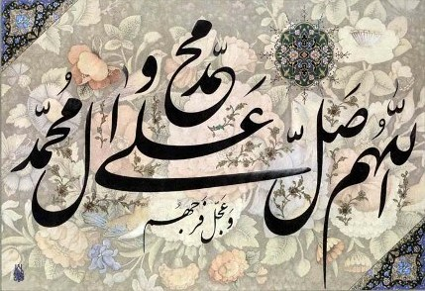
پایان

